Slide 1
Final Project
Group 13 – 曾宇廷 陳品君 張奕廷
Notes:
大家好我們是第13組

Slide 2
Stance Detection
Target
Legalization of Abortion
Favor
Against
Claim 1
Claim 2
I cannot believe there are still people in this century who opposed to women having rights over their own bodies! #disgusted #SemST
RT @GuyForChrist: God is the author of life and nobody has the right to take it. #SemST
Notes:
（這是我們這個work主要的架構，我們是想嘗試不同stance的claim以及對應的target去讓model學習claim的stance，來觀察說target對於stance detection這個任務的影響。 ）
—---------------
先簡單介紹一下我們做的任務，立場分析，希望去辨別一段文字對於某個目標所闡述的立場，（舉例來說有個目標是墮胎的合法性，底下就可能存在著支持與不支持的言論）

Slide 3
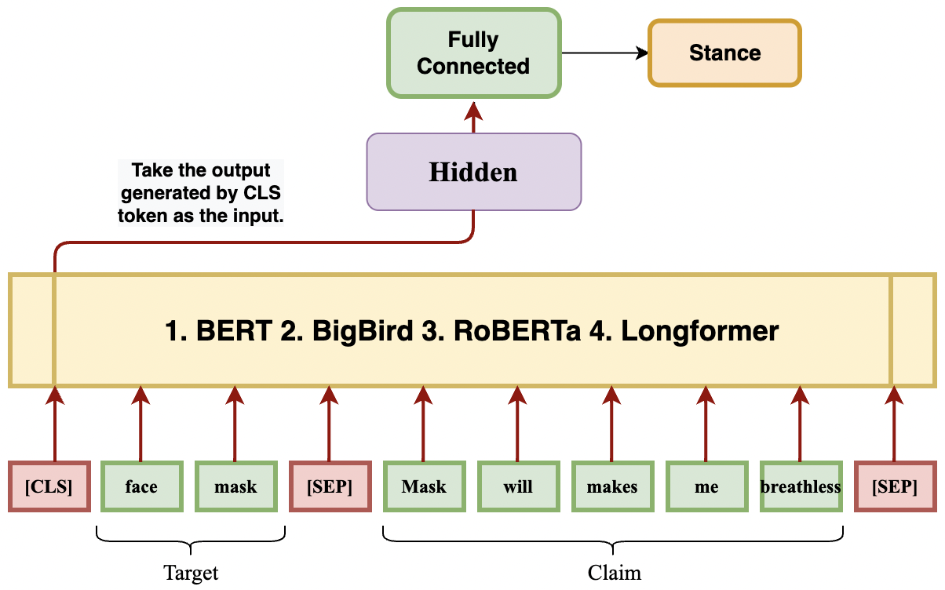
Model Architecture
Notes:
這是我們這個model主要的架構，就是我們會先把target 跟claim這兩個sentence各自做tokenizer並在最後把他們串起來，丟入我們所使用的四個model，有BERT, BigBird, RoBERTa, Longformer，並從output的CLS token得到stance的分類結果。

Slide 4
Dataset
Dataset | Targets | avg_seq_len | max_seq_len | min_seq_len
IBM | 55 targets in total Ex: This house would ban gambling | 21.57 | 53 | 8
SemEval | Hillary Clinton Feminist Movement Legalization of Abortion Atheism Climate Change is a Real Concern | 18.83 | 33 | 7
Covid19 | Face_masks Fauci School_closures Stay_at_home_orders | 29.12 | 98 | 3
Notes:
#接下來，這邊是我們所使用的3個dataset，以及他們各自的target，像是希拉蕊，墮胎的合法性...等，我們發現target的面向是滿多元的，並且後面的幾欄我們又統計了target跟claim合併起來的長度，然後可以得知我們使用的這幾個資料集的文本長度都屬於比較短。
––––––––––––––––––––––––––––––
是不是可以簡單說明「這幾個資料集的文本長度都比較短」就好
—--
以及
Statistics
What are the targets?
(dataset class : twitter?..?)
是不是可以加stance label
Bigbird在文本長度較長的任務當中會進步比較多，而我們這次是屬於文本長度較短的任務。

Slide 5
Experimental Results
5-Fold Cross- Validation (%) | IBM |  | SemEval |  | Covid-19
Model | Accuracy | F1-score | Accuracy | F1-score | Accuracy | F1-score
BERT | 86.34±1.43 | 86.13±1.46 | 94.65±0.82 | 94.4±0.89 | 77.95±1.06 | 77.36±1.11
RoBERTa | 93.9±1.33 | 93.8±1.36 | 95.28±0.77 | 95.15±0.81 | 79.21±1.45 | 78.63±1.53
Longformer | 90.27±5.34 | 90.17±5.36 | 94.61±1.16 | 94.37±1.23 | 74.93±4.84 | 73.71±6.21
BigBird | 93.48±0.97 | 93.42±0.96 | 93.34±1 | 92.96±1.2 | 75.52±1.87 | 74.58±1.75
Notes:
接下來是我們實驗的部分，總共有兩個表格，分別是5-fold 跟 target-wise，然後這個表格是先使用5-Fold Cross Validation，我們可以發現這個task在所有的model上面表現都算是還不錯的，特別是在RoBERTa上面。
總共會有兩個表格，Cross-validation跟Target-wise。

Slide 6
Experimental Results
Target- Wise (%) | IBM |  | SemEval |  | Covid-19
Model | Accuracy | F1-score | Accuracy | F1-score | Accuracy | F1-score
BERT | 57.72±4.89 | 56.18±5.57 | 51.31±9.78 | 46.13±7.59 | 55.38±14.7 | 46.21±17.7
RoBERTa | 70.88±6.76 | 69.82±7.26 | 46.86±9.73 | 41.21±9.66 | 54.96±14.3 | 50.7±9.96
Longformer | 56.85±5.76 | 43.88±11.06 | 43.44±10.9 | 37.94±8.77 | 50.08±13.2 | 47.03±10.2
BigBird | 74.9±4.9 | 74.55±4.95 | 42.8±8.15 | 37.43±4.74 | 55.38±17.7 | 50.99±15.0
Notes:
這裡就是target-wise的表現結果，主要就是讓model在training時沒有看過的target上面做預測，可以明顯地發結果相較於5-fold差了很多，並且我們發現BigBird上的表現除了第二個資料集以外，表現都不錯。
然後根據我們期末報告的paper，原先以為BigBird只有在文本長度較長的任務中 相較於其他model好，可是我們這次把BigBird拿到文本長度較短的任務上使用，也不會有太差的結果，甚至在target wise的task上面，都有達到前幾名的結果。而且在5-fold上都有穩定不錯的表現。
—-
＃而且特別的是在SemEval 上面是BERT的表現比較好，不過可能也是因為SemEval的target跟claim加起來的平均長度較短，然後task也比較簡單？
—-------------------------------------------------------------------------------------------------------------------
Bigbird在文本長度較長的任務當中會進步比較多，而我們這次是屬於文本長度較短的任務。
總共會有兩個表格，Cross-validation跟Target-wise。

Slide 7
Examples - samples from test set
Dataset | Target | Claim | Prediction | Label
Covid19 | Face masks | @NCGOP Morons. You should be advocating for getting rid of the masks, not selling them. #NoMasks | Against | Against
 | School closures | This is so stupid. Someone has to fricking get corona virus in order for the school to close 🙄 #CloseTheSchools | Favor | Favor
SemEval | Atheism | Exodus 20:3-4 You shall have no other gods before Me. You shall not make for yourself an image in the form of anything. | Against | Against
 | Climate Change is a Real Concern | I can literally sense the global warming NOW. | Favor | Favor
Notes:
這裡是我們從testing set抓出幾個模型預測的結果，我們的target就像表格顯示的這樣，像是：氣候變遷是一個真正的問題，對應到claim是某個人覺得地球暖化很嚴重，然後他的stance就是favor。
—----------------––––––––––-----------------------------
（可以更清楚的說明這裡是展示我們預測的結果）

Slide 8
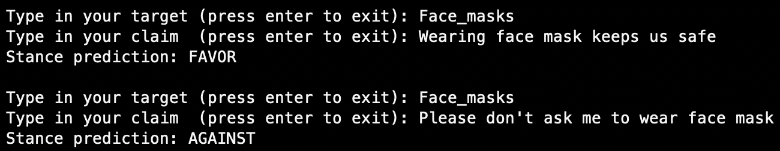
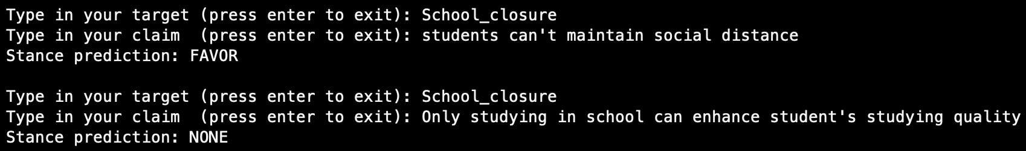
Demo Result
Predictions by Big Bird on Covid19
Wrong Prediction!
Notes:
這裡是我們做出一個讓使用者輸入特定的target跟claim來預測stance的結果展示，主要使用了BigBird，這一頁是在Covid19上面的結果。
Some self-constructed examples
Student needs go to school in order to get better education.
No one wants their kids stay at home all day.
Students may be easily distracted during homeschooling.

Slide 9
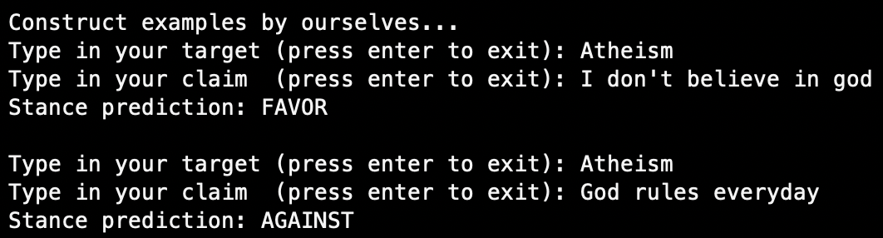
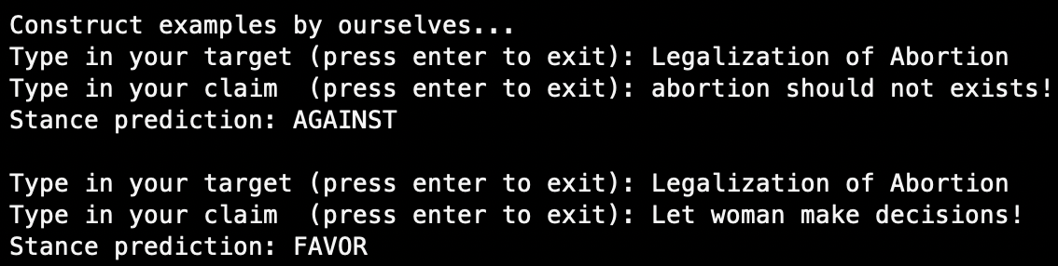
Demo Result
Predictions by Big Bird on SemEval
Notes:
這一頁是在Semeval上面的結果。

Slide 10
Thank you!

